Slide 1
Проект:
«Птицы зимой»
Автор: Королёва Людмила Николаевна
Воспитатель 6 ДЗ группы 8
ГБОУ Школа № 1400

Slide 2
О проекте Тип проекта: информационно-творческий Участники проекта: дети второй младшей группы, родители воспитанников, воспитатель группы Срок реализации проекта: краткосрочный Формы работы: игровая, познавательная, продуктивная, работа с родителями Цель Формирование общих представлений воспитанников о зимующих птицах , их образе жизни, характерных признаках и связи с окружающей средой, роли человека в жизни птиц Задачи 1. Познакомить детей с зимующими птицами. о роли человека в жизни зимующих птиц 2. Расширять знания об окружающем, о пользе птиц в природе ,о роли человека в жизни зимующих птиц 3. Пополнить предметно-развивающую среду по теме проекта. 4.Учить узнавать пернатых по внешнему виду. 5. Развивать речь, мышление, любознательность, воображение, обогащать словарный запас, развивать связную речь. 6.Способствовать развитию творческих и интеллектуальных способностей воспитанников. 6. Воспитывать заботливое отношение к птицам, научить правильно подкармливать птиц. 7. Укреплять детско- родительские отношения: привлечь воспитанников и родителей к помощи птицам в трудных зимних условиях.

Slide 3
Актуальность проекта
С наступлением холодов на наш участок , на деревья и кустарники перед окнами группы стало прилетать много птиц, Дети это заметили и заинтересовались, почему так много прилетает птиц к тем местам, где живут люди? В холодное время года перед зимующими птицами встают жизненно важные вопросы- как прокормиться, Доступной пищи становится значительно меньше, но потребность в ней возрастает. Иногда естественный корм становится практически недоступным, поэтому многие птицы не могут пережить зиму и погибают. Задача взрослых- дать детям элементарные знания о том, чем кормить птиц зимой, воспитывать интерес к нашим соседям по планете- птицам, заботиться о них, радоваться от сознания того, что делясь крохами, можно спасти птиц от гибели зимой.

Slide 4
Этапы реализации проекта 1 этап – подготовительный 2 этап – основной (практический) 3 этап – заключительный Подготовительный этап Определение уровня знаний детей о зимующих птицах Определение темы , задач Создание необходимых условий для реализации проекта Перспективное планирование проекта Разработка и накопление методических материалов по проблеме Основной (практический) этап Внедрение в воспитательно-образовательный процесс эффективных методов и приемов по расширению знаний дошкольников о зимующих птицах Домашние задания родителям Рекомендации на совместные прогулки Совместно с ребенком сделать кормушку Подсыпая корм, развивать словарный запас ребенка Заучивание стихотворений о зимующих птицах Рассмотреть зимующих птиц на иллюстрациях в книгах и журналах. Совместно с детьми раскрасить зимующих птиц Выполнение проекта проводилось в трех направлениях: Работа воспитателя с детьми , самостоятельная деятельность детей, совместная деятельность родителей и детей

Slide 5
Ожидаемые результаты реализации проекта
- усвоение детьми знаний о зимующих птицах и их детенышах;
-определение среды обитания;
-установление причинно- следственных связей между образом жизни и средой обитания;
развитие у детей любознательности, творческих способностей, познавательной активности, коммуникативных навыков;
-заинтересованность детей , совместно с родителями, в заботе о птицах, желание помогать им в зимний период ( изготовление кормушек, подкормка птиц зимой)

Slide 6
Реализация проекта
Игровая деятельность
Дидактические игры: «Один – много», «Назови ласково», «Кто лишний», «Угадай , какой птицы не стало», «Летает – не летает» ,«Большой -маленький»;
Настольно-печатные игры: «Домино» (птицы), Разрезные картинки «Собери птицу»;
Пальчиковые игры: «Птички»; «Сорока – белобока»;
Сюжетно-ролевые игры: «Птичий двор», «Больница для птиц»;
Театрализация: «Где обедал воробей»
Подвижные игры: «Воробушки и кот», «Воробушки и автомобиль», «Птички в гнезышках»
Познавательная деятельность
Формирование целостной картины мира
«Птицы»
Цель: Познакомить с особенностями внешнего вида и поведения птиц. Развивать мышление; пополнять и активизировать словарь, развивать мышление.

Slide 7
Реализация проекта
Формирование элементарных математических познаний (ФЭМП)
«Сколько птиц к кормушке нашей прилетело?»
Цель: Учить сравнивать совокупность предметов, различать, где один предмет, а где много.
Беседы: «Что ты знаешь о зимующих птицах?»
Цель: Выявить уровень знаний детей о зимующих птицах.
«Меню птиц»
Цель: Познакомить детей с видами подкормки птиц в зимний период
«Зимние гости»
Цель: Расширить представления детей о зимующих птицах
«Зачем помогать птицам зимой?»
Цель: Воспитание бережного отношения к живой природе
Решение проблемной ситуации:«Что может произойти, если не подкармливать птиц зимой»
Труд – изготовление кормушек, чистка кормушек, подкормка птиц.
Коммуникация :чтение русской народной сказки «Воробушек – воробей»; чтение стихотворений: С.Я.Маршака – «Где обедал воробей?», «Кто колечко найдет?»;Н.Грибачевой– «»Ну,морозы,ну ,,морозы»,А.Яшина «Покормите птиц зимой»,чтение рассказа М.Зощенко «Умная птичка». Обсуждение пословиц, поговорок; отгадывание загадок; рассматривание иллюстраций с изображением зимующих птиц.

Slide 8
Реализация проекта
Оформление уголка книги( подбор книг о птицах)
Цель: Расширить представления детей о зимующих птицах, их особенностях, повадках. Воспитание любви к пернатым друзьям.
Художественное творчество
Рисование:
«Птички» (раскрашивание карандашами)
Цель: Вызвать интерес к рисованию. Учить раскрашивать, повторяя очертания нарисованной фигуры.
«Волшебное превращение»
Цель: Учить детей рисовать ладошки. Развивать наглядно-образное мышление, воображение. Воспитывать интерес к природе и отражению впечатлений в изобразительной деятельности.
Лепка
«Птицы клюют зернышки на кормушке» (сюжетная)
Цель: Вызвать интерес к созданию композиции. Инициировать дополнение и обыгрывание композиции. Развивать чувство формы и композиции.

Slide 9
Реализация проекта
Аппликация
«Снегири»
Музыка
Аудиозапись «Голоса птиц».
Самостоятельная деятельность детей:
Беседы о птицах;
Рассматривание зимующих птиц на иллюстрациях в книгах и журналах;
Рассматривание сюжетных картин и фотографий;
Настольно- печатные игры, игры-вкладыши, разрезные картинки, трафареты;
Наблюдение за птицами на прогулках,; Птичьи следы;
Экскурсии по территории дошкольного отделения
Открытие «Птичьей столовой»; Подкормка птиц;
Подвижные игры: «Воробушки и кот», «Птички и птенчики»»Воробушки и автомобиль»;

Slide 10
Реализация проекта
Работа воспитателя с родителями
Консультация для родителей: «Как и из чего можно сделать кормушку для птиц»
Памятка для родителей» «Покормите вместе со своими детьми птиц»
Работа родителей и воспитанников
Участие в конкурсе по изготовлению кормушек;
Наблюдение за птицами и подкормка птиц во время прогулок вне дошкольного отделения;
Сбор корма для птиц
Раскрашивание зимующих птиц;
Разучивание стихотворений о птицах

Slide 11
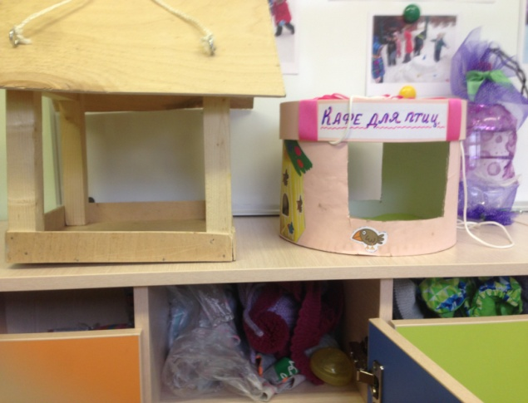
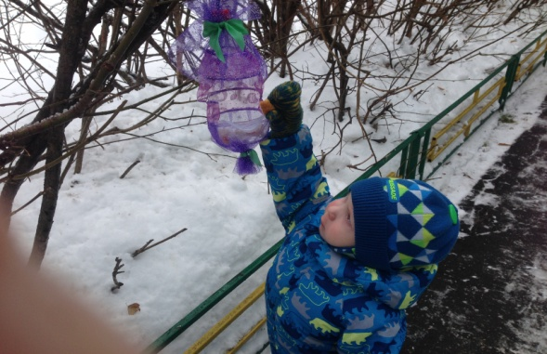
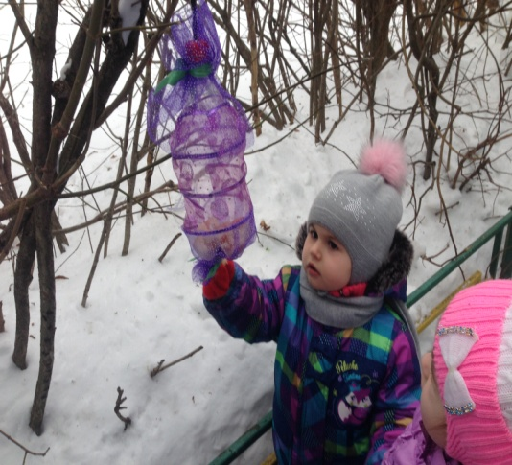
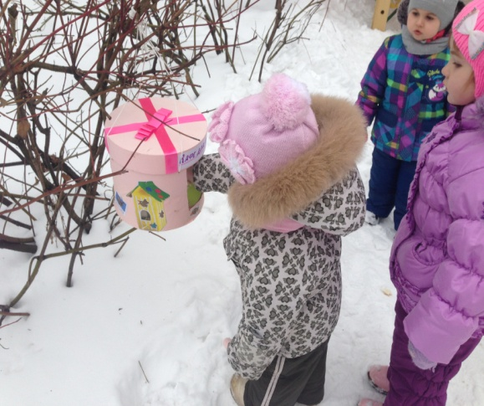
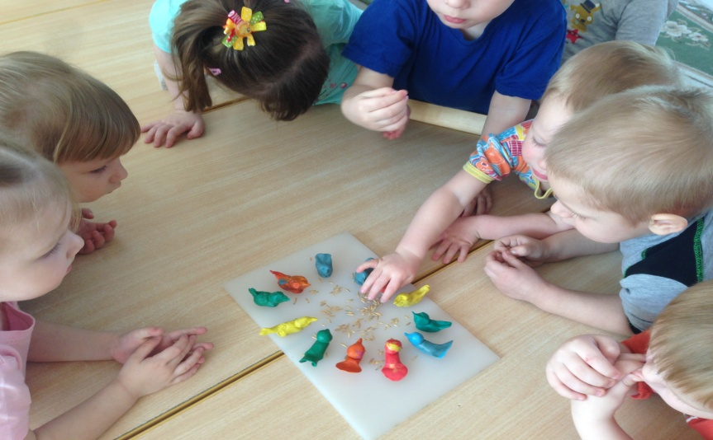
Реализация проекта
Изготовление кормушек
родителями совместно с детьми Подкормка птиц на участке ДОО
Лепка «Птички клюют зернышки»

Slide 12
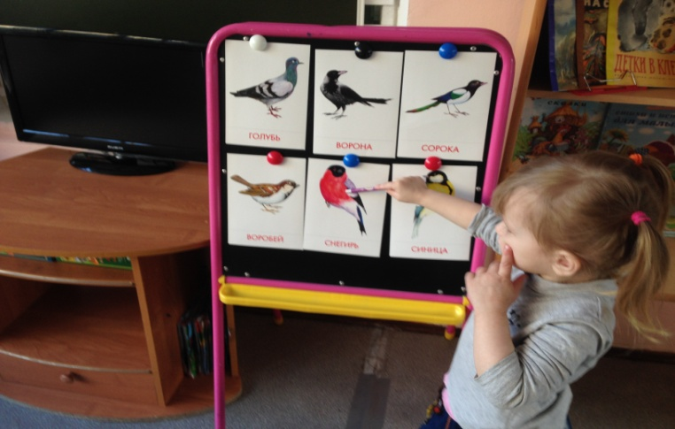
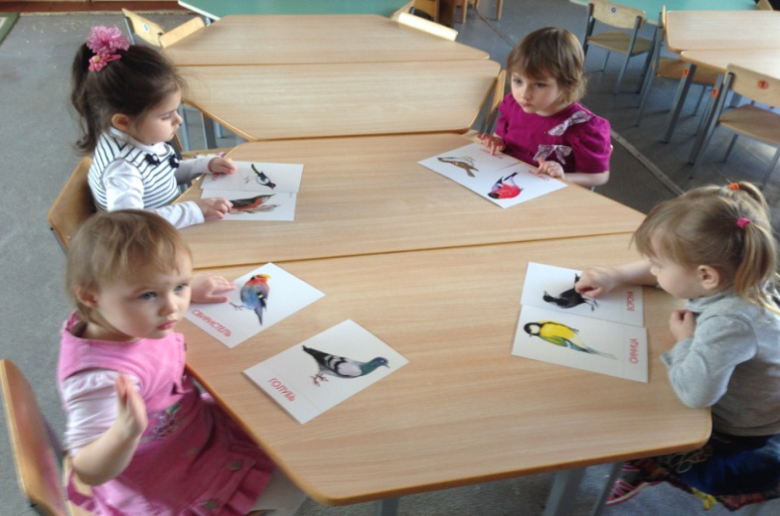
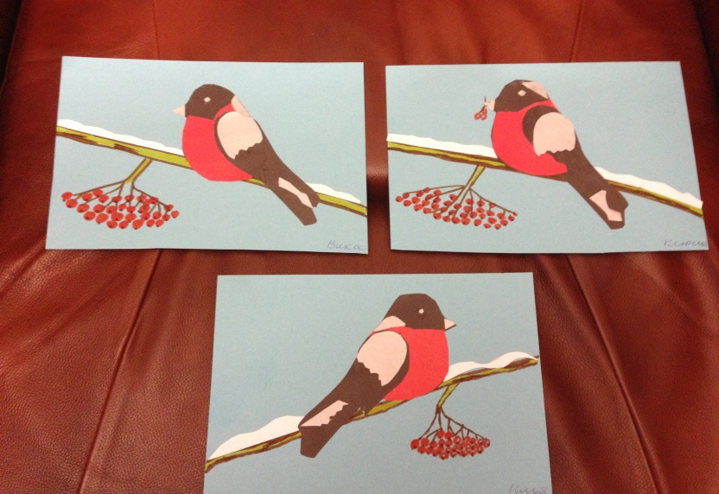
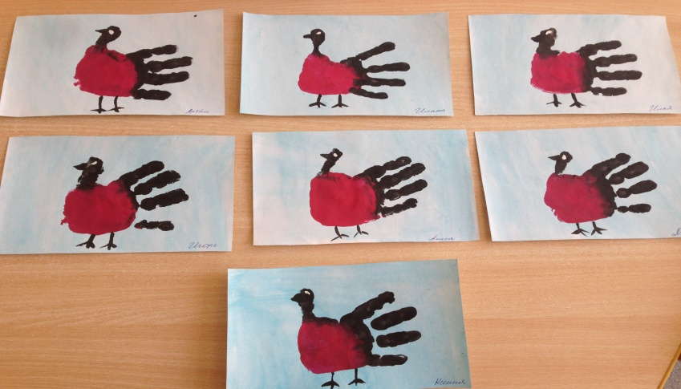
Реализация проекта
Составление рассказов о птицах Дидактические игры
Аппликация «Снегири» «Волшебное превращение»

Slide 13
Заключительный этап
Оформление результата проекта в виде презентации. Организация и участие в конкурсе «Кормушка для птиц» Выставка рисунков, аппликации, лепки
Результаты реализации проекта В результате проведенной работы дети узнали много новой информации о птицах, которые зимуют рядом с нами.
Расширен кругозор детей о зимующих птицах, сформировалось целостное представление о жизни зимующих птиц.
Воспитанники узнали, чем можно подкармливать птиц, а чем нельзя.
У детей сформировалась любознательность, творческие способности, познавательная активность, коммуникативные навыки.
Воспитанники и их родители приняли активное участие в оказании помощи птицам в трудных зимних условиях ( изготовление кормушек, сбор корма ) , что повлияло на укрепление детско- родительских отношений
Улучшилась предметно-развивающая среда: литературой,фотографиями,иллюстрациями,стихотворениями, рассказами и загадками о птицах.
Главный результат проекта- это усвоение детьми того, что наши пернатые друзья не смогут перезимовать , если мы не будем им помогать!

Slide 14
А. Яшин
Покормите птиц зимой!
Пусть со всех концов
К вам слетятся, как домой,
Стайки на крыльцо.
Небогаты их корма.
Горсть зерна нужна,
Горсть одна- и не страшна
Будет им зима…

Slide 15
Список используемой литературы:
1. Детская энциклопедия «Птицы». Москва РОСМЭН 2012г.
2. Егорова Т.Г. Учебно-методическое пособие для педагогов и родителей Экологическое воспитание. Познавательные беседы «Жизнь птиц».
3. Зверева-Андреевская Е.Г., О.Н.Монтазери, М.А.Игошина , «Окружающий мир»: «ЮВЕНТА», 2006г.
4. Ирина Гурина Как появляется птица ООО «Издательство «Фламинго», 2012.
5. Киреева Л.Г., С.В.Бережнова «Формирование экологической культуры дошкольников», «Учитель» , Волгоград 2008г.»
6. Л.Б.Фесюкова Л.Б. , О.О.Григорьева «Времена года»: «Ранок», Харьков 2008г.
7. Фиона Пэтчет «Птицы и птенчики»
Спасибо за внимание!

